Slide 1
ISUS ÎN SCRIERILE LUI PETRU
Studiul 8 pentru 20 mai 2017

Slide 2
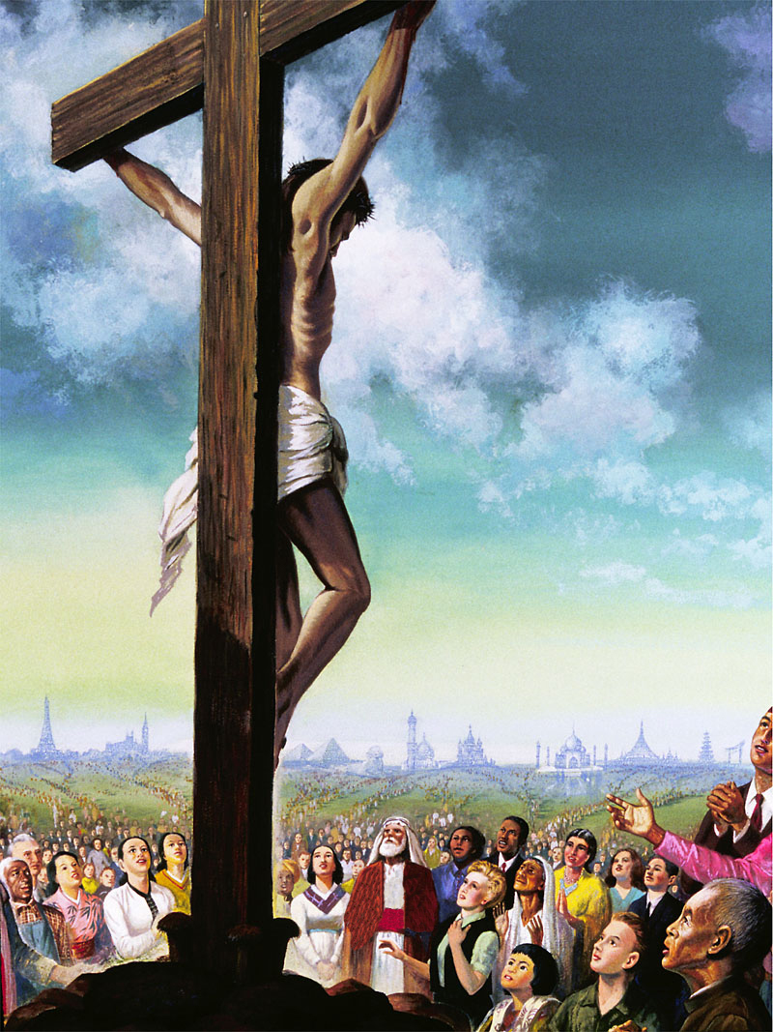
“El a purtat păcatele noastre în trupul Său, pe lemn, pentruca noi, fiind morţi faţă de păcate, să trăim pentru neprihănire; prin rănile Lui aţi fost vindecaţi.”
(1 Petru 2:24)

Slide 3
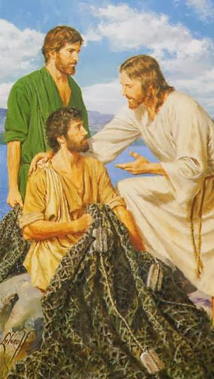
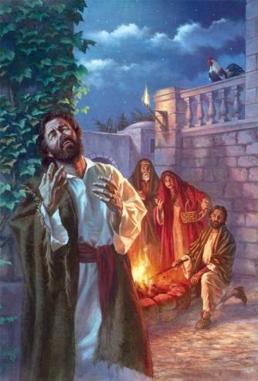
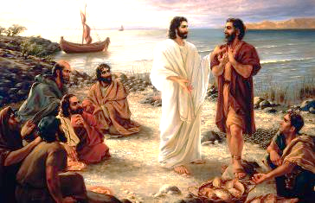
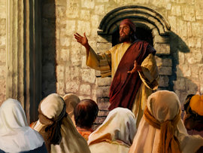
Petru Îl cunoaștea din experiență pe Isus și capacitatea Sa de a transforma vieți. De aceea, epistolele sale sunt plinde de referiri la El.
Cine era Isus pentru Petru?
Mântuitor. 1 Petru 1:18-19.
Suferința. 1 Petru 2:21-25.
Învierea. 1 Petru 1:3-4, 21; 3:21.
Mesia [Hristos]. 1 Petru 1:11.
Dumnezeu. 2 Petru 1:1.

Slide 4
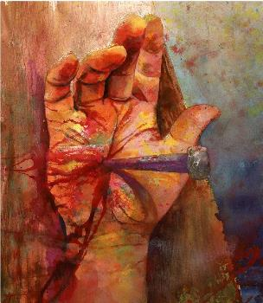
“Căci ştiţi că nu cu lucruri pieritoare, cu argint sau cu aur, aţi fost răscumpăraţi din felul deşert de vieţuire, pe care-l moşteniserăţi dela părinţii voştri,ci cu sângele scump al lui Hristos, Mielul fără cusur şi fără prihană.” (1 Petru 1:18-19)
MÂNTUITOR
Vechiul Testament ne vorbește despre acela care putea fi salvat (răscumpărat):
Întâiul născut al măgăriței și al omului (Exod 34: 19-20).
Ce s-a vândut din cauza sărăciei (Levitic 25:25-26).
Libertatea unui sclav (Levitic 25:47-49).
Această răscumpărare se putea face cu sânge (al unui animal înlocuitor – primul caz, sau cu bani – în celelalte cazuri).
Petru ne informează prețul răscumpărării noastre: “sângele scump al lui Hristos”. Nu există nimic ce am putea avea sau am putea face pentru a plăti răscumpărarea noastră.

Slide 5
“Căci ştiţi că nu cu lucruri pieritoare, cu argint sau cu aur, aţi fost răscumpăraţi din felul deşert de vieţuire, pe care-l moşteniserăţi dela părinţii voştri,ci cu sângele scump al lui Hristos, Mielul fără cusur şi fără prihană.” (1 Petru 1:18-19)
MÂNTUITOR
Cum erau mântuite (răscumpărate) persoanele care au trăit înainte de Isus?
Păcătosul aducea un animal fără pată la sanctuar (Levitic 4:32).
Își punea mâinile peste animal, confesându-și păcatele (v. 33 pp).
Decapita animalul (v. 33 up).
O parte din sânge era turnat peste coarnele altarului, iar restul, vărsat sub altar (v. 34).
Astfel, animalul murea în locul păcătosului. Isus ne-a răscumpărat din vechea noastră viață de păcat murind la cruce în locul nostru.

Slide 6
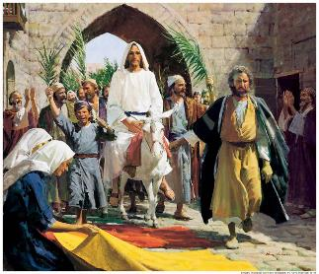
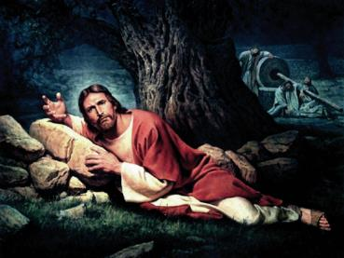
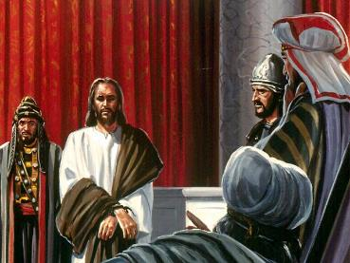
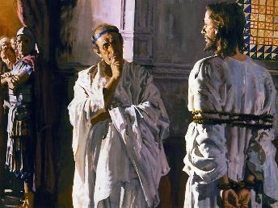
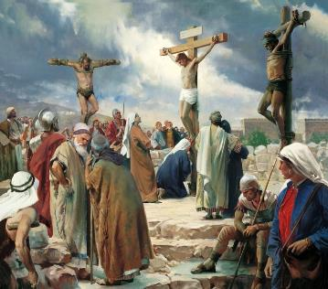
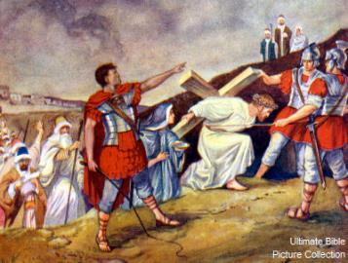
SUFERINȚA LUI ISUS
“El a purtat păcatele noastre în trupul Său, pe lemn, pentruca noi, fiind morţi faţă de păcate, să trăim pentru neprihănire; prin rănile Lui aţi fost vindecaţi.” (1 Petru 2:24)
Citând Isaia 53:5, Petru ne amintește suferințele lui Isus și modul în care s-a comportat.
De la intrarea triumfală și până la moarte Sa, Isus a trăit momentele cele mai intense ale vieții Sale.
Așa cum a fost profetizat de Isaia, a fost disprețuit, umilit, abandonat, biciuit, pedepsit, rănit … și, în pofida tuturor acestora, s-a dat voluntar la moarte pentru noi. Mulțumim, Isus!
Petru ne amintește că a făcut-o “şi v-a lăsat o pildă, ca să călcaţi pe urmele Lui.” (2 Petru 2:21). Nu ni se cere să murim ca Isus, dar ni se cere să trăim așa cum a trăit El.

Slide 7
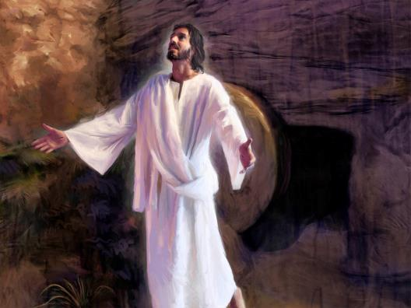
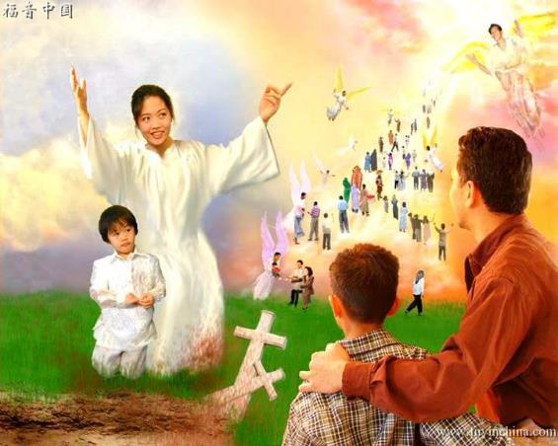
ÎNVIEREA LUI ISUS
“Binecuvântat să fie Dumnezeu, Tatăl Domnului nostru Isus Hristos, care, după îndurarea Sa cea mare, ne-a născut din nou prin învierea lui Isus Hristos din morţi, la o nădejde vie” (1 Petru 1:3)
Spre deosebire de animalele care mureau în Sanctuar, moartea nu L-a putut opri pe Mântuitor.
Învierea Lui ne asigură învierea noastră, și ne dă speranța la “o moştenire nestricăcioasă, ... păstrată în ceruri” pentru noi (1 Petru 1:4).
Când Isus va reveni, aceia care acum se odihnesc în somnul morții vor învia la o viață glorioasă care nu ne va fi nicicând luată (pentru că și cei care vom trăi atunci vom fi glorificați).
Pentru a trăi acolo, trebuie doar să accepți moartea Lui pentru tine și să crezi în învierea Sa.

Slide 8
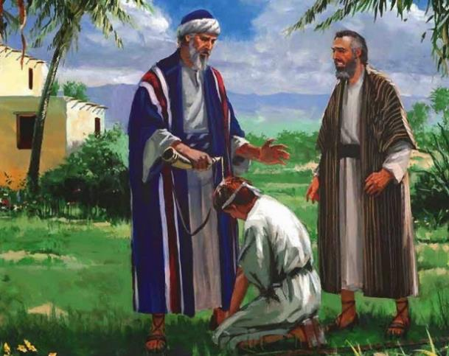
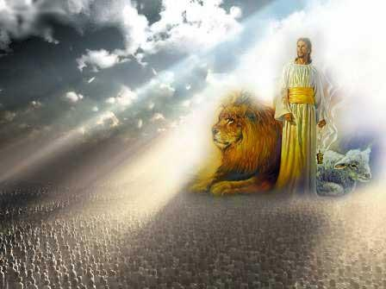
MESIA [HRISTOS]
“Ei cercetau să vadă ce vreme şi ce împrejurări avea în vedere Duhul lui Hristos, care era în ei, când vestea mai dinainte patimile lui Hristos şi slava de care aveau să fie urmate. ” (1 Petru 1:11)
Isus este cel uns (în ebraică, Mesia; în greacă, Hristos).
În poporul Israel, erau unși cu ulei regii, preoții și profeții (Exod 28:41; 1 Regi 19:16). Dar speranța lor se centra în venirea Celui Uns (cu majuscule): “Unsul, Conducătorul” (Daniel 9:25 GBV).
De când l-a cunoscut pe Isus, Petru a fost convins că El era Hristos, Mesia cel așteptat. Dar aștepta (ca și toți) să fie un eliberator politic.
Cu timpul, a înțeles măreția și plinătatea misiunii lui Hristos și a vrut să ni le prezinte în detaliu în scrisorile Sale.

Slide 9
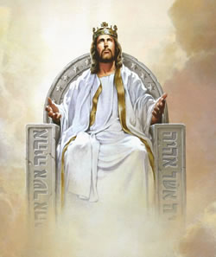
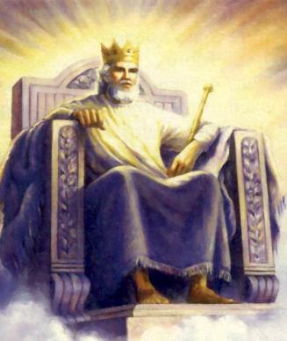
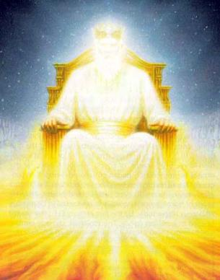
DUMNEZEU
“Simon Petru, rob şi apostol al lui Isus Hristos, către cei ce au căpătat o credinţă de acelaşi preţ cu a noastră, prin dreptatea Dumnezeului şi Mântuitorului nostru Isus Hristos” (2 Petru 1:1)
În Noul Testament nu se folosește numele lui Dumnezeu (YHVH), ci este înlocuit cu cuvântul “Domnul” (Fapte. 4:26; Psalmii 2:2).
Petru folosește constant această expresie pentru a se referi la Isus (1 Petru 1:3; 2 Petru 1:2, 8, 11, 14, 16; 2:20; 3:18).
În alte ocazii, atât el, cât și Ioan sau Pavel, vorbesc direct despre Isus ca și Dumnezeu pe deplin (2 Petru 1:1; Ioan 1:1; Tit 2:13).
În epistolele sale, Petru vorbește despre trei persoane divine: Tatăl, Fiul și Duhul Sfânt (1 Petru 1:3; 2 Petru 1:1; 1 Petru 1:12).
Un Dumnezeu unic în trei persoane. Ei toți, implicați profund în răscumpărarea noastră. Slavă lui Dumnezeu!

Slide 10
“Când Satana vine şi-ţi şopteşte că eşti un mare păcătos, priveşte în sus, spre Răscumpărătorul tău şi vorbeşte despre meritele Sale! Privind la lumina Sa vei fi ajutat. Recunoaşte-ţi păcatele, dar spune vrăjmaşului că „Hristos însuşi a venit în lume ca să mântuiască pe cei păcătoşi” şi că tu vei putea fi salvat prin iubirea Lui nemărginită.[…] Meritele jertfei Sale sunt cu totul îndestulătoare pentru a fi prezentate Tatălui în favoarea noastră.[…] Numai atunci când vom înţelege pe deplin dragostea lui Dumnezeu, numai atunci vom înţelege mai bine urâciunea şi grozăvia păcatului. Când ajungem să vedem lungimea scării care a fost coborâtă pentru noi, când înţelegem ceva din sacrificiul infinit pe care Domnul Hristos l-a făcut în favoarea noastră, numai atunci inima se topeşte de duioşie şi căinţă.”
E.G.W. (Calea către Hristos, pag. 35)

